Slide 1
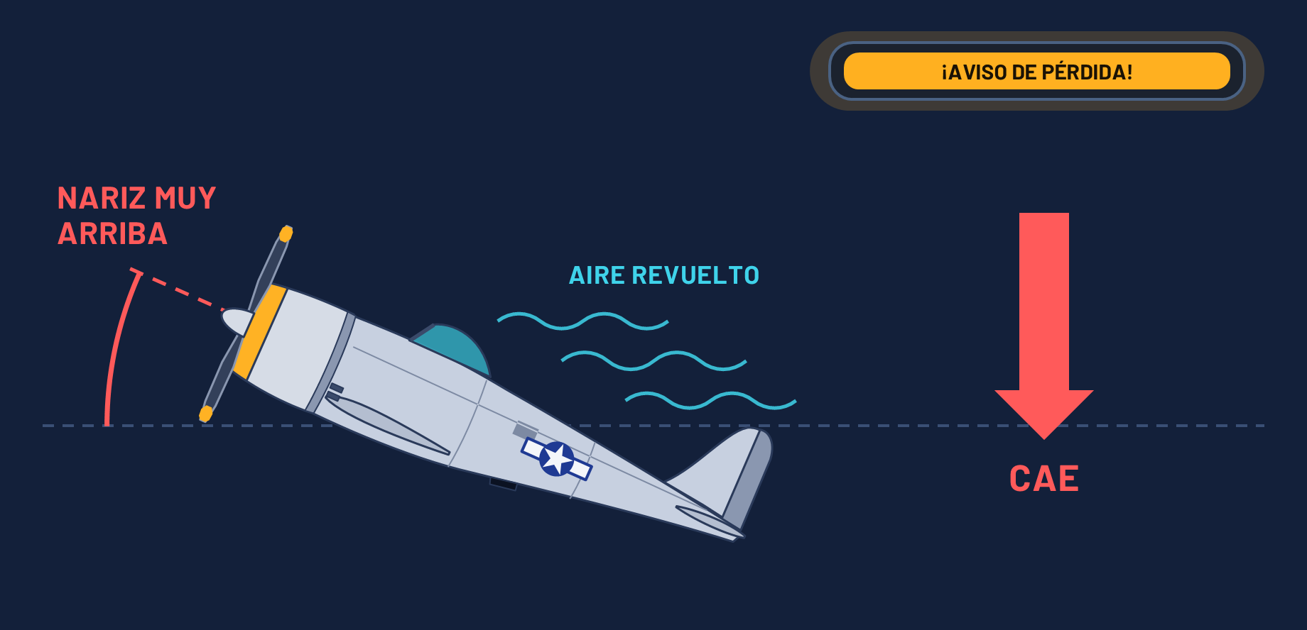
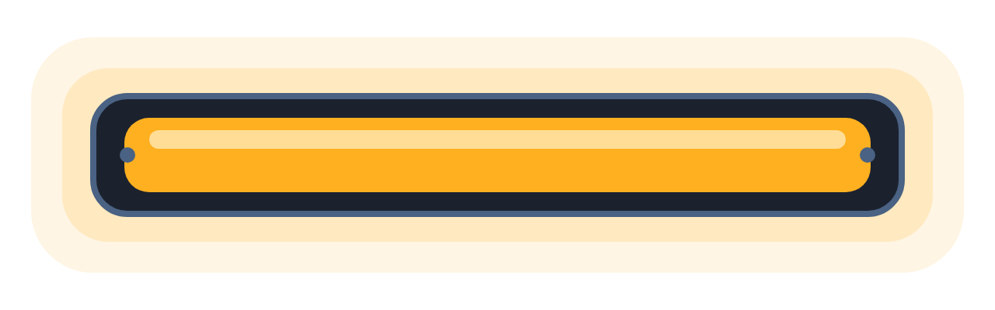


VUELO
18 / 21
Pérdida de sustentación
Si la nariz apunta demasiado arriba o vas muy lento, las alas dejan de sostener al avión y cae.
El avión te avisa:
La barra ámbar del tablero parpadea
El mando vibra en la mano del joystick
Suena un pitido
Para recuperarte:
1
Empuja el joystick para bajar la nariz.
2
Acelerador al 100%.
3
Nivela las alas y, cuando recuperes velocidad, sube suave.
TIP
Si parpadea y pita más rápido, ya estás en pérdida. En tierra no avisa.

